Slide 1

НОВОГУЙВИНСЬКИЙ ЗАКЛАД ДОШКІЛЬНОЇ ОСВІТИ «ДЗВІНОЧОК»
НОВОГУЙВИНСЬКОЇ СЕЛИЩНОЇ РАДИ
Житомирського району
Житомирської області
Звіт директора
Сутуліної Л.Г. за проведену роботу перед колективом та громадськістю
2023-2024 р.

Slide 2
Новогуйвинський заклад дошкільної освіти «Дзвіночок» у своїй діяльності керується Конституцією України, Законом України «Про дошкільну освіту», Положенням про дошкільний навчальний заклад України, Законом України “Про охорону дитинства”, Конвенцією про права дитини, Порядку організації діяльності інклюзивних груп у ЗДО, рекомендаціями щодо здійснення освітньої діяльності з питань дошкільної освіти на період дії правового режиму воєнного стану, Законом України “Про організацію трудових відносин в умовах воєнного стану” та іншими нормативно-правовими актами, власним Статутом та Колективним договором.

Slide 3
Заклад дошкільної освіти несе відповідальність перед батьками, суспільством і державою за : реалізацію головних завдань дошкільної освіти, визначених Законом України «Про дошкільну освіту»; забезпечення рівня дошкільної освіти у межах державних вимог до її змісту, рівня та обсягу; дотримання фінансової дисципліни та збереження матеріально-технічної бази.

Slide 4
Загальні відомості про ЗДО “Дзвіночок”
Заклад дошкільної освіти розрахований на 182 місця .
Групи комплектуються залежно від умов роботи закладу та вікових ознак.
У закладі функціонують 12 груп з денним режимом перебування дітей:
2 групи - для дітей від 2-х до 3-х років;
10 груп - для дітей дошкільного віку від 3-х до 6 – ти (7) років.
Режим роботи: 11 груп - 10,5 годин та 1 група з 12-годинним перебуванням дітей.
ЗДО працює з 7.30 до 18.00 години за п'ятиденним робочим тижнем.

Slide 5
Зарахування дітей до закладу здійснюється на підставі заяв батьків, медичної довідки про стан здоров'я дитини, свідоцтва про народження дитини.
В закладі функціонують 2 групи, в яких виховуються 2 дитини, що мають статус дітей з особливими освітніми потребами.

Slide 6
Навчальний рік у закладі дошкільної освіти починається з 1 вересня і закінчується 31 травня наступного року.
З 1 червня до 31 серпня (оздоровчий період) - у дошкільному закладі проводиться оздоровлення дітей.
Заклад дошкільної освіти здійснює свою діяльність відповідно до річного плану, який складається на навчальний рік та на період оздоровлення.
План роботи схвалюється педагогічною радою закладу.

Slide 7
Відповідно до листа Міністерства освіти і науки України від 07.05.2007р. №1/9 – 263 «Про організацію обліку дітей дошкільного віку» в ЗДО проводиться робота по обліку дітей дошкільного віку на території селища.
Заклад здійснює соціально-педагогічний патронат сімей, в яких виховуються діти, що не відвідують дошкільні заклади, з метою створення умов для здобуття дошкільної освіти та надання консультаційної, психологічної підтримки сім'ям.
Виходячи з того, що соціально-педагогічний патронат сім'ї – це система гуманітарних послуг і заходів, захист прав дитини на здобуття освіти, у нашому закладі педагогічним колективом ЗДО було складено банк даних дітей, які не відвідують дошкільні заклади та проведено моніторинг результативності охоплення дошкільною освітою дітей цієї категорії.
Всі діти , яким виповнилося 5 років, залучені до освітнього процесу закладу.

Slide 8
Науково-методична робота закладу:
Методична проблема закладу у 2023/2024 навчальному році
«Розвиток цілісної особистості дошкільника через впровадження підходу «Навчання через гру » в освітній простір закладу дошкільної освіти».
ЗАВДАННЯ НА 2023-2024 НАВЧАЛЬНИЙ РІК:
1. Бнзпечне освітнє середовище в закладі дошкільної освіти.
2. Всебічний розвиток і розкриття внутрішнього потенціалу кожної дитини, формування її цілісного світогляду через гру.
3. Поглиблювати системну та послідовну роботу з національно-патріотичного виховання дітей через подальше формування у дошкільнят комплексу знань про сім’ю, родину, рідне місто, Батьківщину, Україну.

Slide 9
Наш педагогічний колектив - це колектив однодумців, творчих і талановитих людей.
Він нараховує 26 високодосвідчених педагогів. З них:

Slide 10

Підвищення кваліфікаційного рівня педагогів Курси підвищення кваліфікації 3 педагоги
Атестація 1 – Присвоєно кваліфікаційну категорію “Спеціаліст першої категорії” 1 – Присвоєно кваліфікаційну категорію “Спеціаліст другої категорії” 1 – Підтверджено раніше присвоєну кваліфікаційну категорію “Спеціаліст вищої категорії”

Slide 11

Кількісний склад медичних працівників: 1 сестра медична старша 1 сестра медична з дієтичного харчування
Кількісний склад технічних працівників: Помічник вихователя – 13 Кухар – 3 Завідувач господарством – 1 Прибиральник службових приміщень – 1 Машиніст по пранню та ремонту білизни – 2 Робітник з комплексного обслуговування – 2 Двірник – 1 Слюсар-електромонтер – 1 Діловод -1 Підсобний робітник – 2 Сторож – 3 Каштеляна – 1 Комірник – 1

Slide 12
Свою освітню діяльність Новогуйвинський заклад дошкільної освіти «Дзвіночок» здійснював відповідно до річного плану роботи на 2023-2024 н. р. з урахуванням нормативно-правових документів, а саме:
Законів України «Про освіту», «Про дошкільну освіту», «Про охорону дитинства».
Положення про дошкільний навчальний заклад.
Державного стандарту Базового компонента дошкільної освіти в Україні.
Освітньої програми "Українське дошкілля“.
Програми розвитку дітей дошкільного віку із затримкою психічного розвитку від 3 до 7
років “Віконечко”.
Комплексної програми розвитку дітей дошкільного віку з аутизмом “Розквіт”.
Елементи парціальної програми «Дошкільна освіта для сталого розвитку».
Парціальної програми розвитку дитини від 2 до 6 років через гру «Творці майбутнього».
Санітарного регламенту для дошкільних навчальних закладів.

Slide 13
Інструктивно-методичних рекомендацій МОН України «Про організацію роботи в дошкільних навчальних закладах у 2023-2024 навчальному році».
Рекомендацій для працівників закладів дошкільної освіти на період дії воєнного стану в Україні.
Методичних рекомендацій щодо здійснення освітньої діяльності з питань дошкільної освіти на період дії правового режиму воєнного стану.
Стратегії національно-патріотичного виховання, затвердженої Указом Президента України.

Slide 14
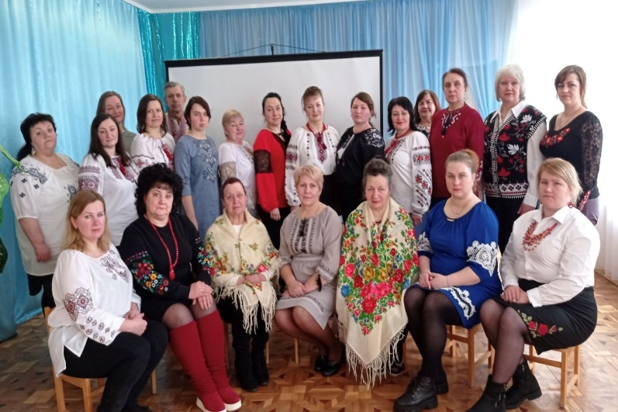
Методична робота закладу спрямована на:
вивчення та розвиток педагогічної компетентності кожного вихователя;
стимулювання творчого потенціалу педагогів;
вдосконалення педагогічної майстерності;
підвищення педагогічної культури .
З метою формування у дітей дошкільного віку пізнавальної сфери та створення розвивального простору педагоги закладу широко використовують різноманітні методи та прийоми , що дозволяють дошкільнику проявити себе, ширше розкрити власний творчий потенціал.

Slide 15
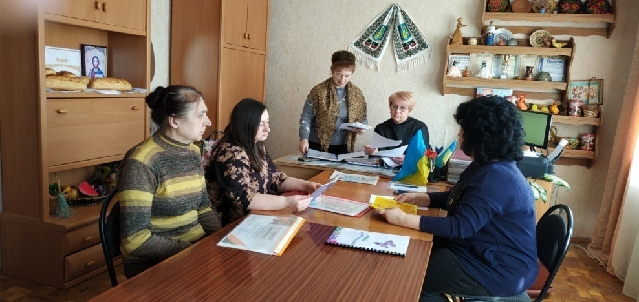
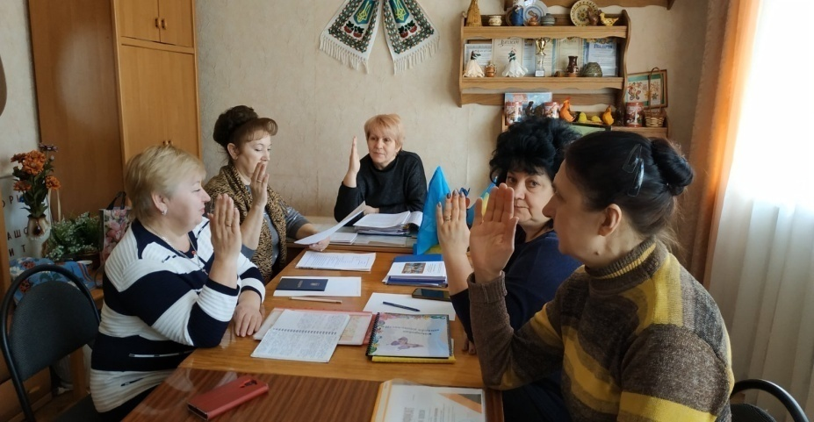
Методичний кабінет в навчальному закладі – це організаційний інформативно-ресурсний центр, оскільки:
* забезпечує інформаційну підтримку педагогів;
* планує і координує різні форми і методи роботи з ними;
* організовує систему різноманітних методичних заходів, спрямованих на розвиток їх творчого потенціалу.

Slide 16
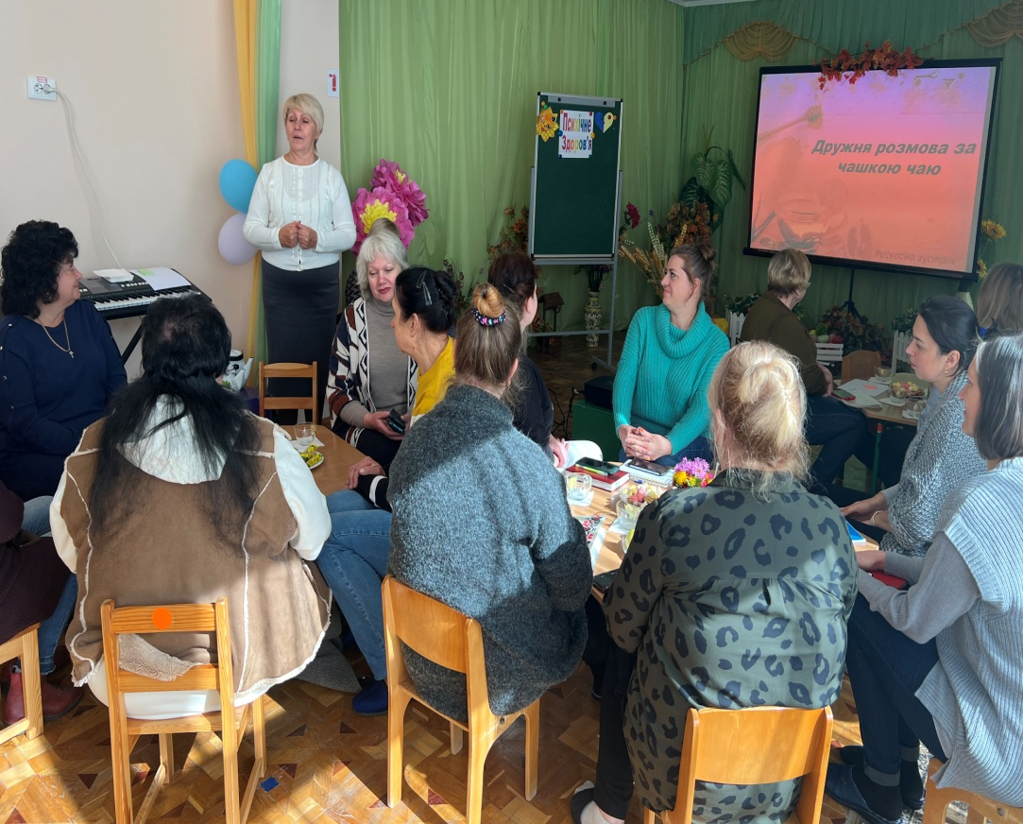
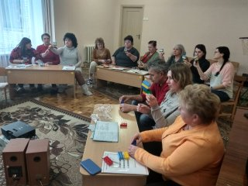
Для забезпечення ефективної діяльності закладу дошкільної освіти, підвищення якості освітнього процесу була створена творча група. Педагогами розроблений план роботи до кожної педагогічної ради, в якому сплановані заходи для реалізації проблемної теми: семінари, тренінги, семінари-практикуми, майстер–класи, тематичні тижні, консультації та поради для педагогів і батьків.

Slide 17
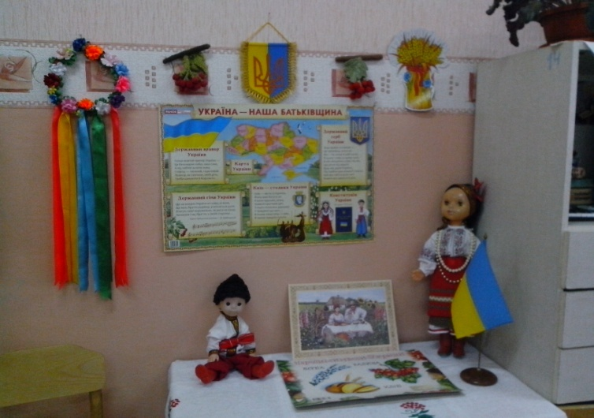
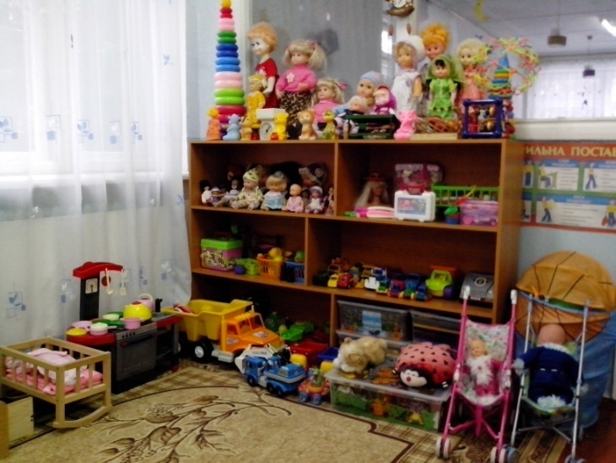
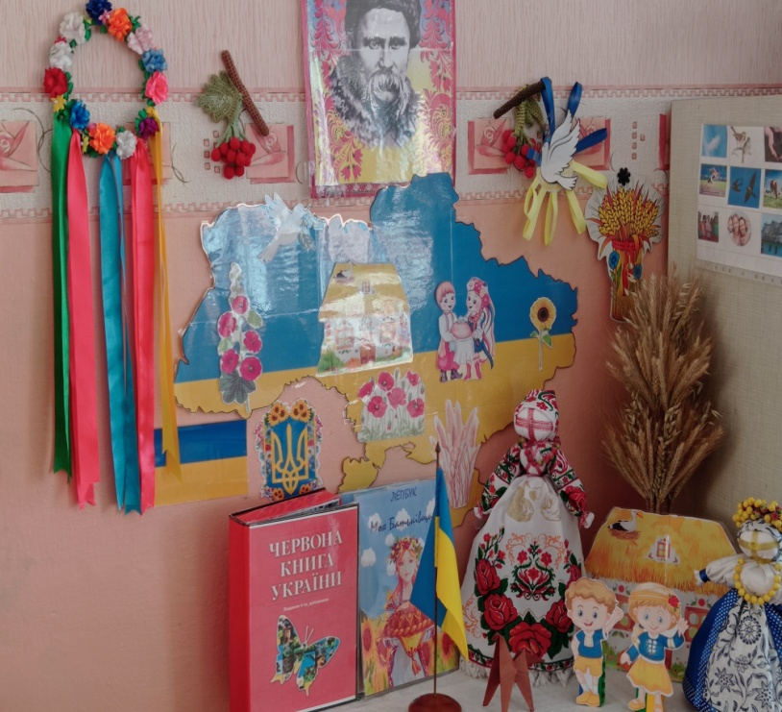
Запорукою успішної реалізації ключових завдань Базового компоненту дошкільної освіти та програми для кожної вікової групи, організації та змістового наповнення освітнього процесу у дошкільних навчальних закладах є створені належні умови, а саме:
професійна підготовка кадрів;
створення предметно-розвивального середовища;
науковий супровід навчальних програм;
навчально-методичне забезпечення;
забезпечення виявлення труднощів у педагогів, з метою їх корекції;
створення консультативної служби для батьків.

Slide 18
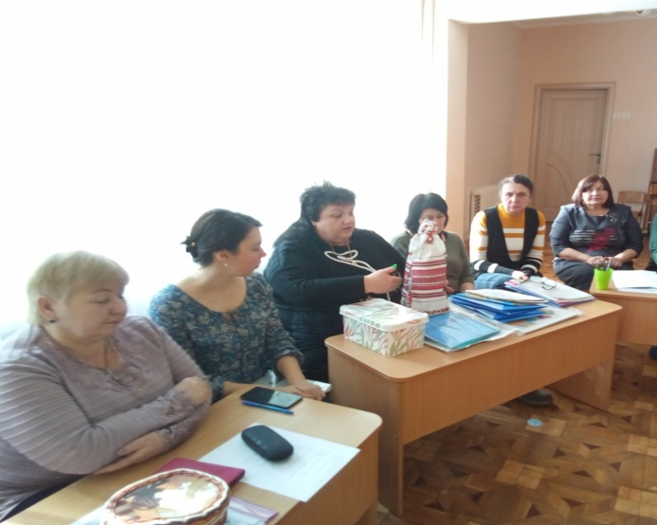
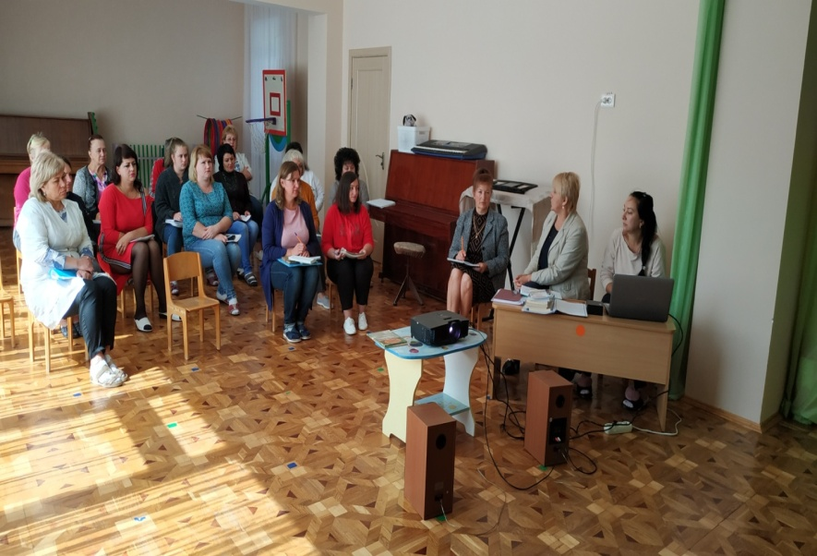
Найголовнішою формою роботи з педагогічними кадрами закладу є педагогічна рада.
Орієнтуючись на вимоги сьогодення, враховуючи необхідність використання інтерактивних методів роботи з педагогічними кадрами, засідання педагогічної ради намагалися організовувати нетрадиційно, здебільшого це ділові ігри, тренінги, диспути, презентації проектів. Так 24.11. 2023 року відбулося засідання педагогічної ради за темою: «Безпечне освітнє середовище в закладі дошкільної освіти».
Під час засідання висвітлювалися питання:
- безпека дитини під час організації освітнього процесу;
- безпека дітей під час занять з фізкультури;
- формуємо в дітей навички безпечної поведінки під час ігрової діяльності;
- турбота про безпеку дитини - спільна праця педагогів та батьків.
Учасники засідання в конструктивній обстановці обговорили поставлені питання, висловили своє бачення та намітили шляхи їх вирішення, також обговорили питання впровадження нових, сучасних форм роботи у закладі освіти щодо інноватики освітнього процесу та безпечного середовища.

Slide 19
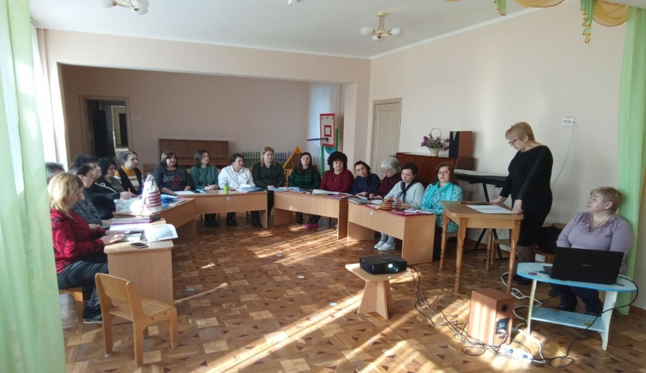

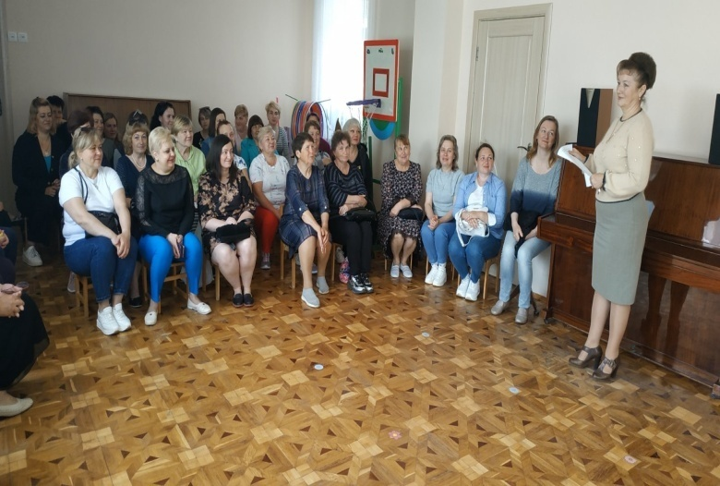
Засідання круглого столу:
«Методичні аспекти організації освітньої роботи з безпеки життєдіяльності».

Slide 20
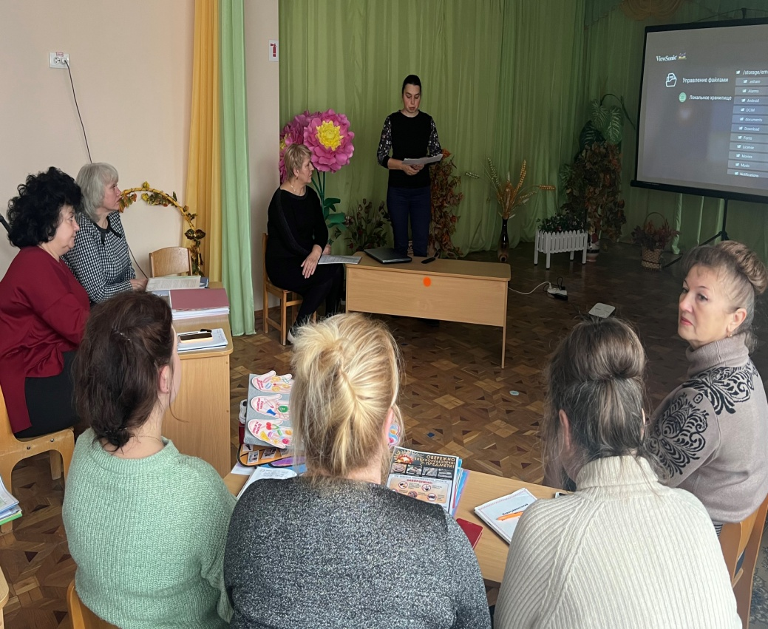
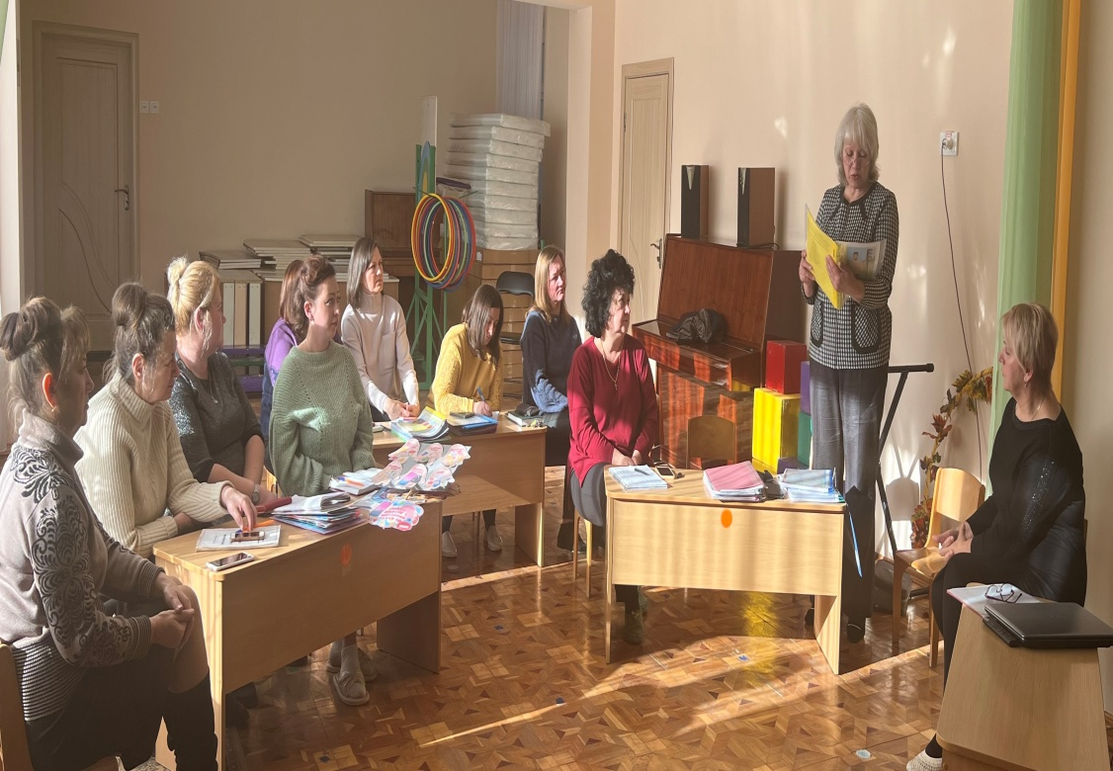
Оскільки одним із пріоритетних завдань які вирішує наш заклад є впровадження підходу «навчання через гру» в освітній простір закладу, 06.03.2024р. була проведена педагогічна рада на тему: «Формування цілісного світогляду дошкільників через гру». Педагоги закладу переосмислили сутність поняття «Гра» і у своїй практці в цілому взяли за основу гру, як наскрізний підхід, який є одним з універсальних інструментів усебічного розвитку дитини з урахуванням її індивідуальних потреб і вподобань.

Slide 21
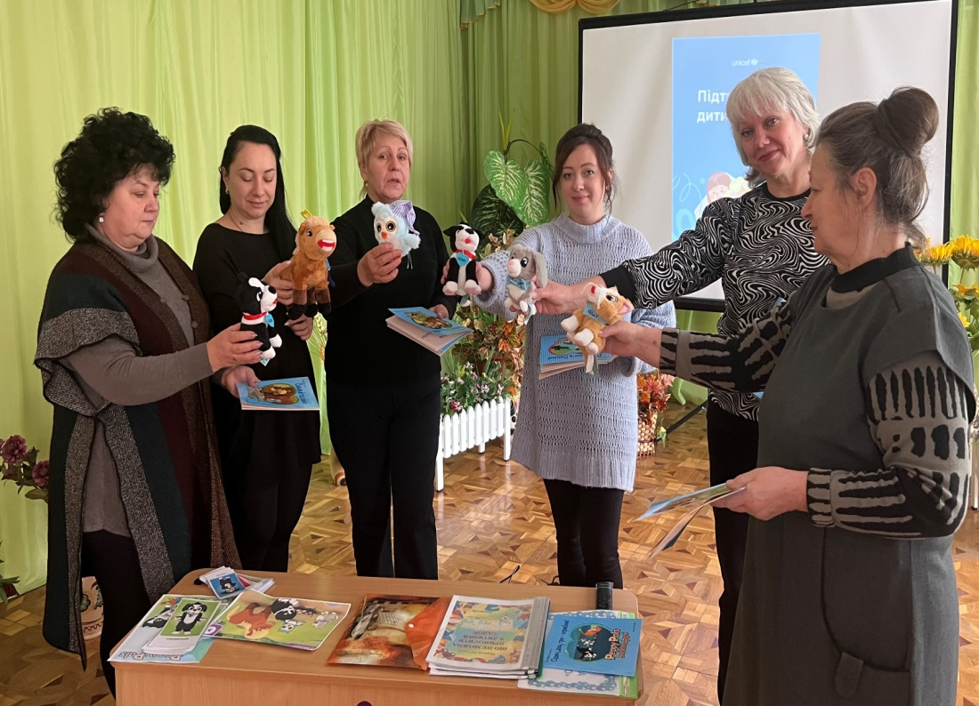
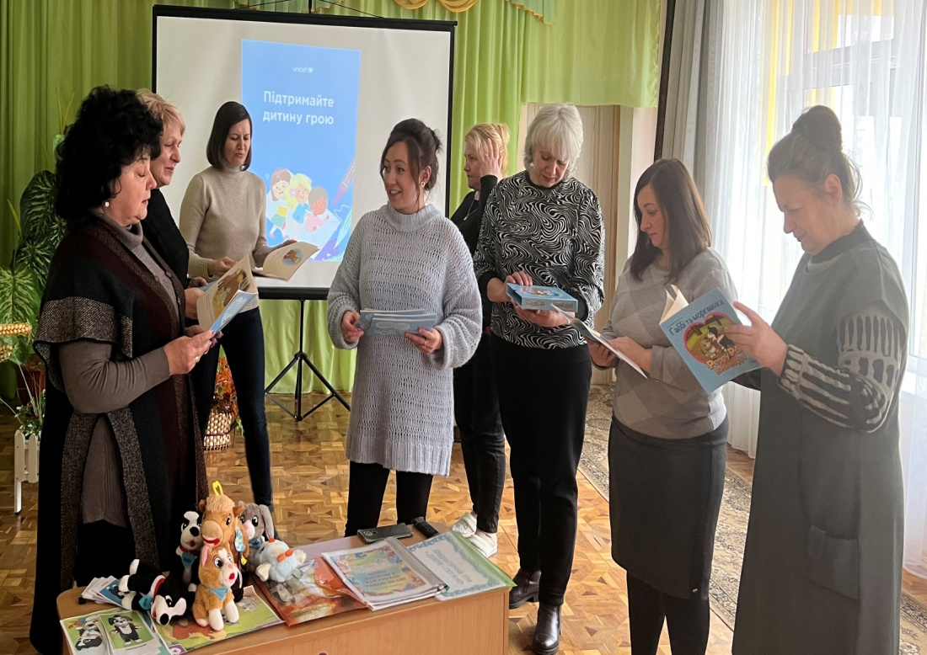
Проведено семінар- практикум для педагогів під назвою: «Підтримайте дитину грою», під час якого педагоги мали змогу розширити уявлення про можливості використання гри. Було використано матеріали програми соціально-емоційного розвитку дітей «Веселі друзі», яка передбачена для забезпечення психологічного комфорту дітей. Практично програли ряд ігор які можна використовувати в роботі з вихованцями для зняття напруги, подолання стресових ситуацій та страху.Також поповнили багаж знань про малорухливі ігри в які можна гратися як в сховищі так і в повсякденному житті.

Slide 22
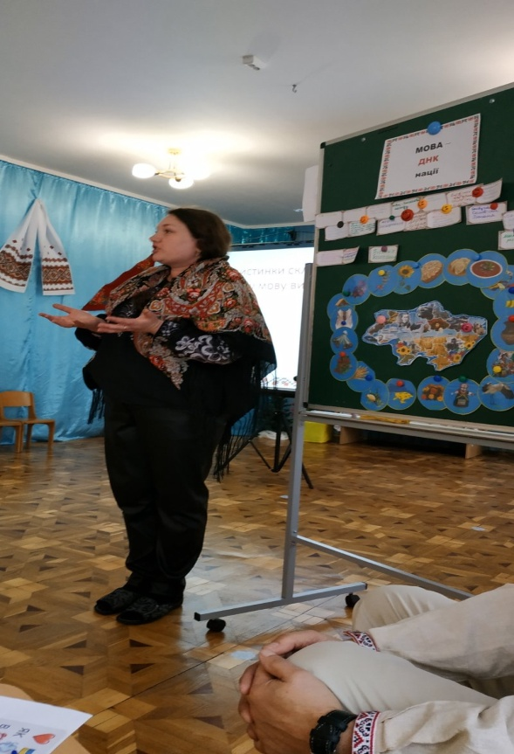
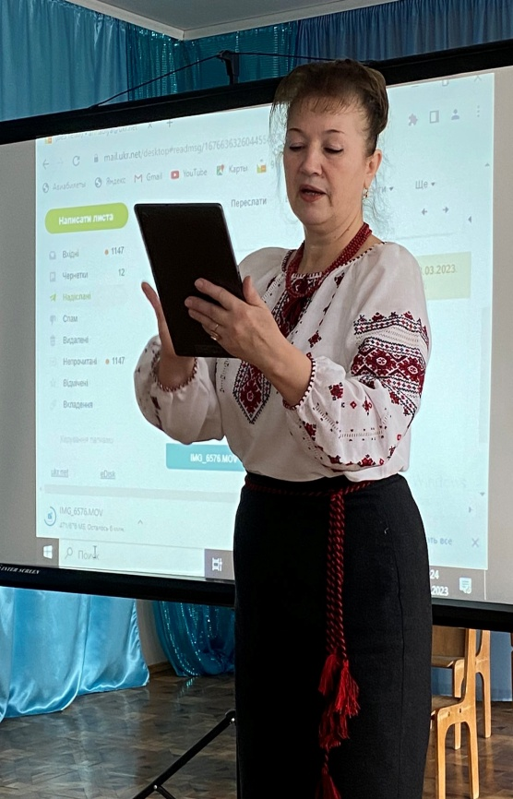
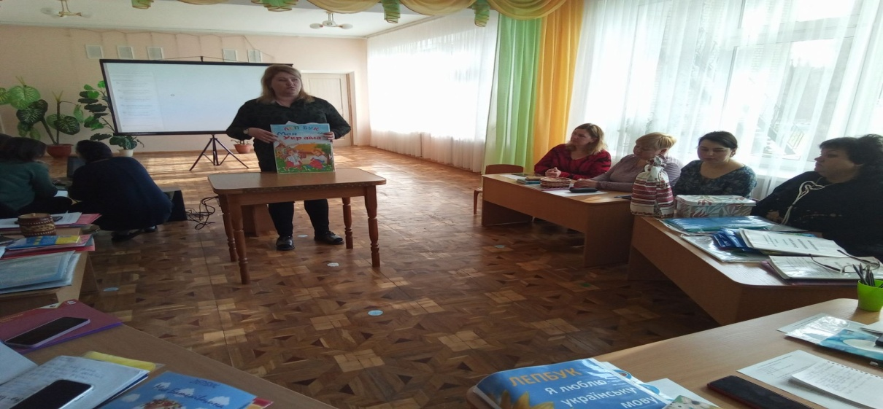
Було проведено і семінар-практикум: «Рідна мова — джерело патріотичних почуттів» з метою популяризації української мови серед учасників освітнього процесу. Створення умов для розвитку комунікативної культури педагогів.

Slide 23
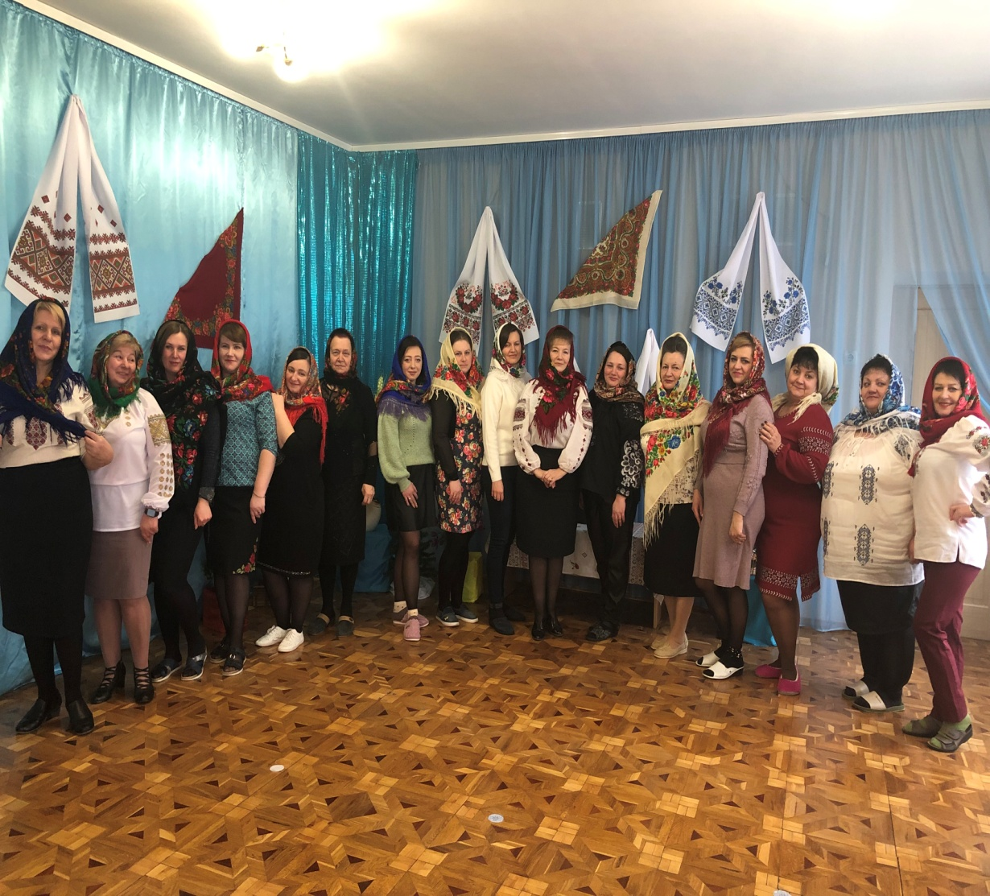
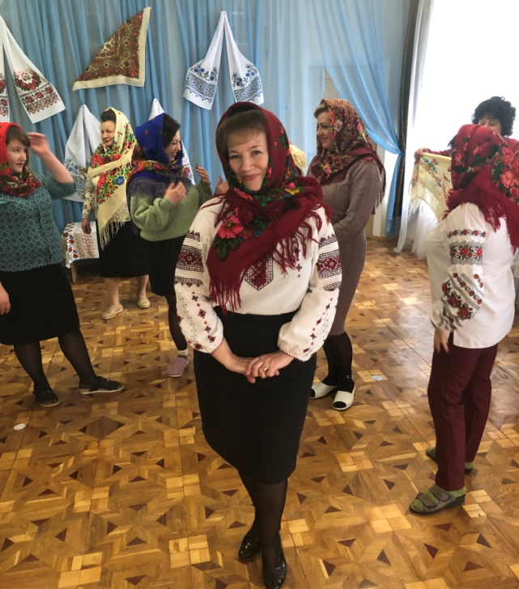
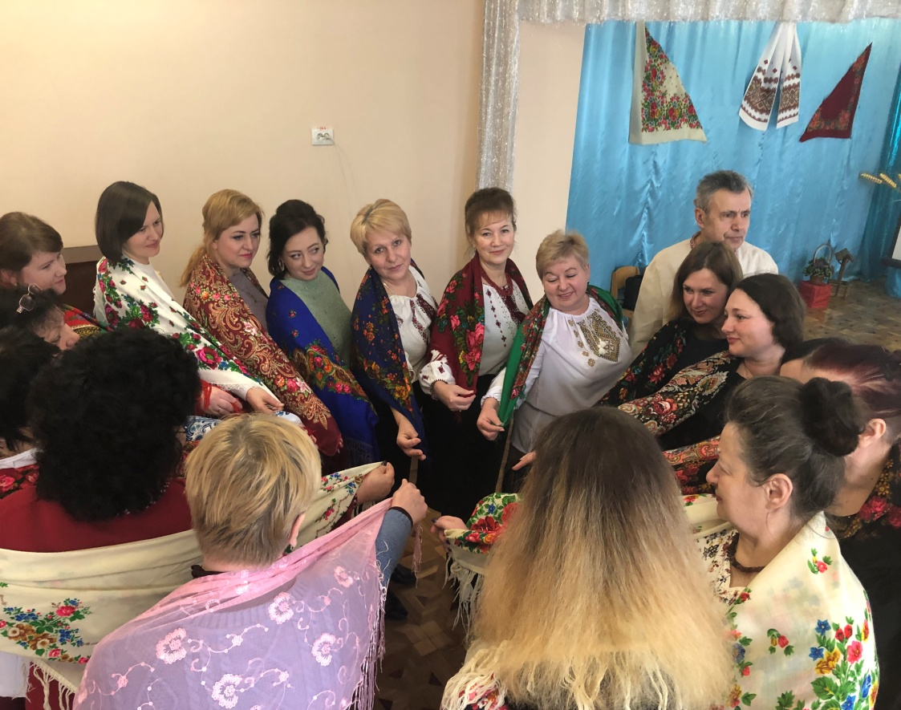
Семінар-практикум: “ Хустина – український оберіг”
Метою якого було, відродження і вшанування національних традицій та донесення історичних фактів про цей предмет гардеробу.
В цей день всі педагоги закладу одягнули чудові українські хустки та пригадали звичаї, традиції, легенди пов’язані з нею.

Slide 24
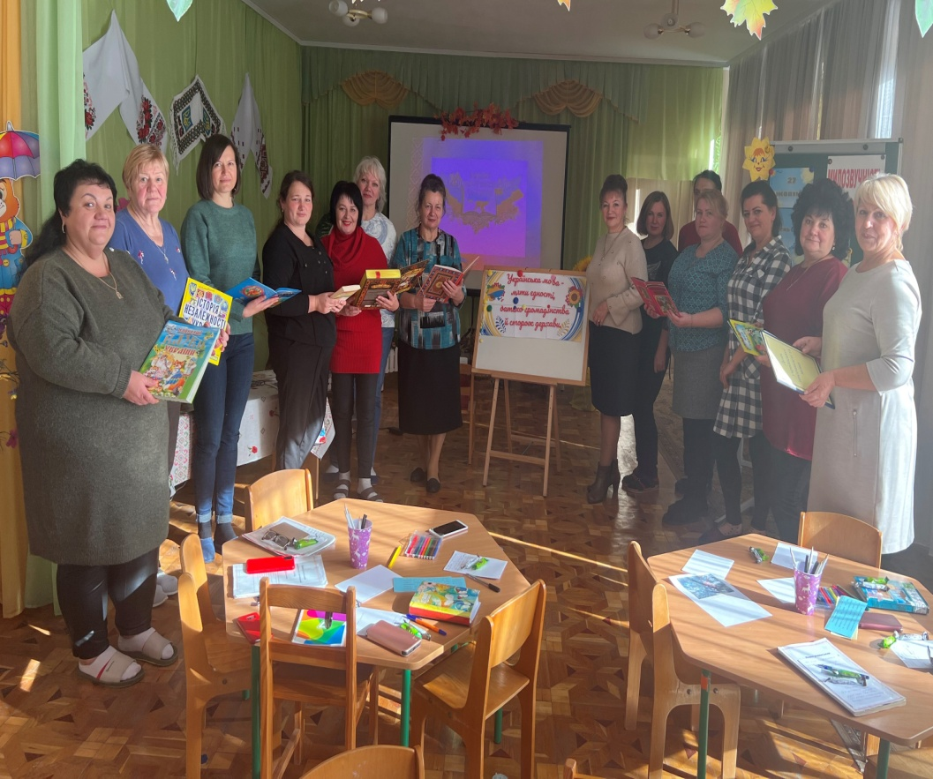
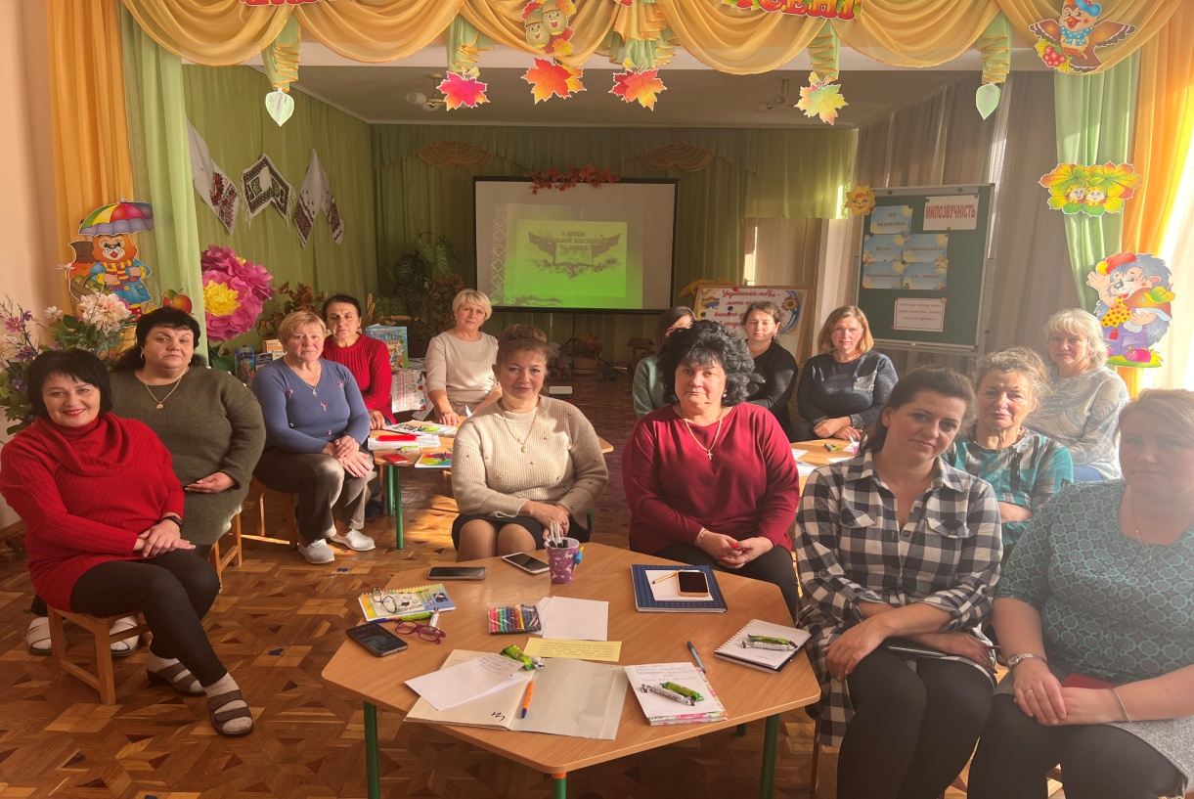
До Дня української писемності та мови провели семінар – практикум для педагогів, під час якого всі учасники семінару пригадали історію заснування свята, українських поетів та прозаїків які закликали в своїх творах, висловлюваннях шанувати й берегти рідну мову, їхні цінні слова ніколи не втратять своєї актуальності. Педагоги проявили неабияку творчість та креативність, виконуючи різні вправи та завдання: «Диктант навпаки», «Письменники – казкарі», «Словникарі», «Казковий вернісаж», спробували себе і в ролі поетів.

Slide 25
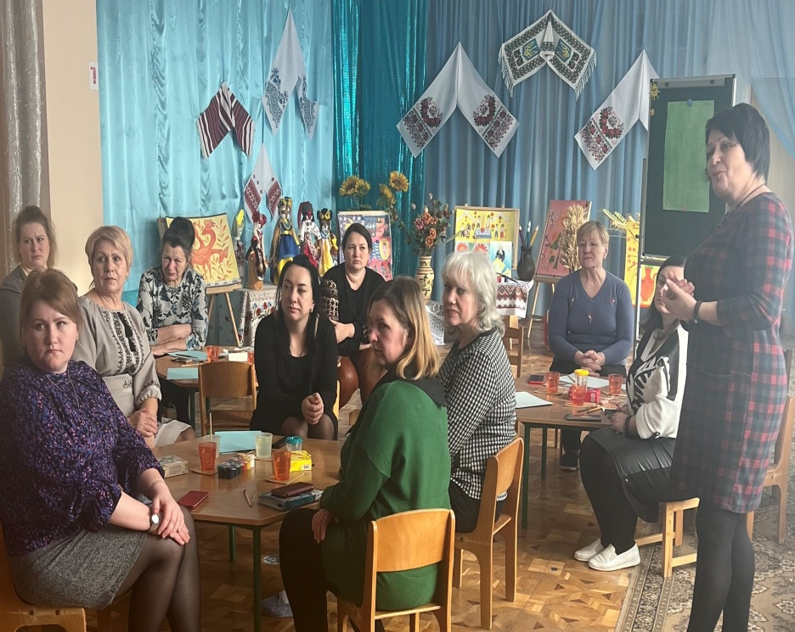
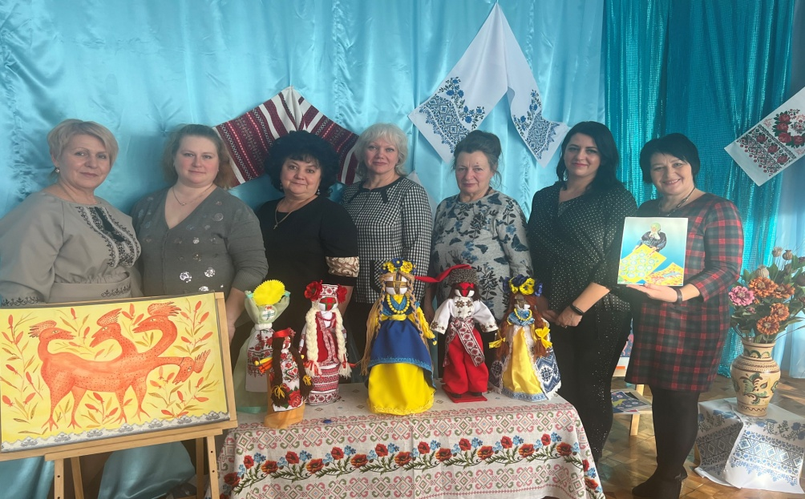
З метою вшанування пам’яті української народної художниці Марії Приймаченко в закладі пройшов майстер-клас за мотивами її творчості. Під час зустрічі педагоги поринули у незвичайний та фантастичний світ казкових квітів, дивовижних птахів та тварин мисткині. Учасники майстер - класу підвищили свій професійний рівень, поповнили свої знання про життя і творчість Марії Приймаченко, отримали практичні навички з техніки розписів та елементів її декору, чого в подальшому будуть навчати своїх вихованців. Окрім того, педагоги намалювали та презентували власні картини, надихаючись творчістю великої майстрині.

Slide 26
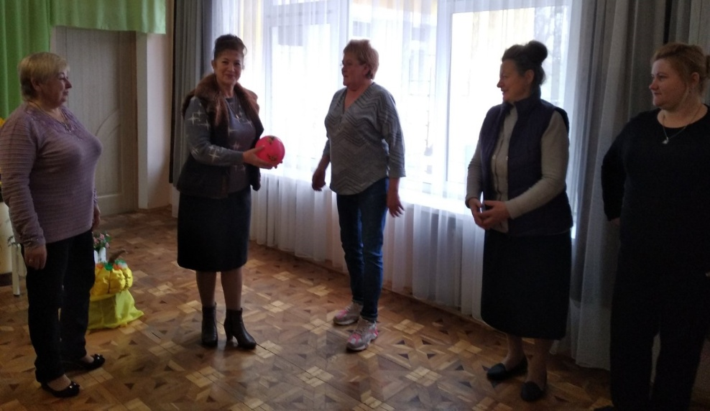
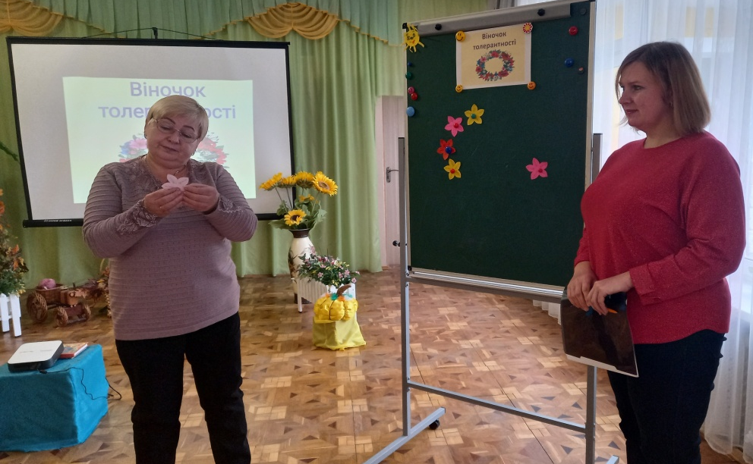
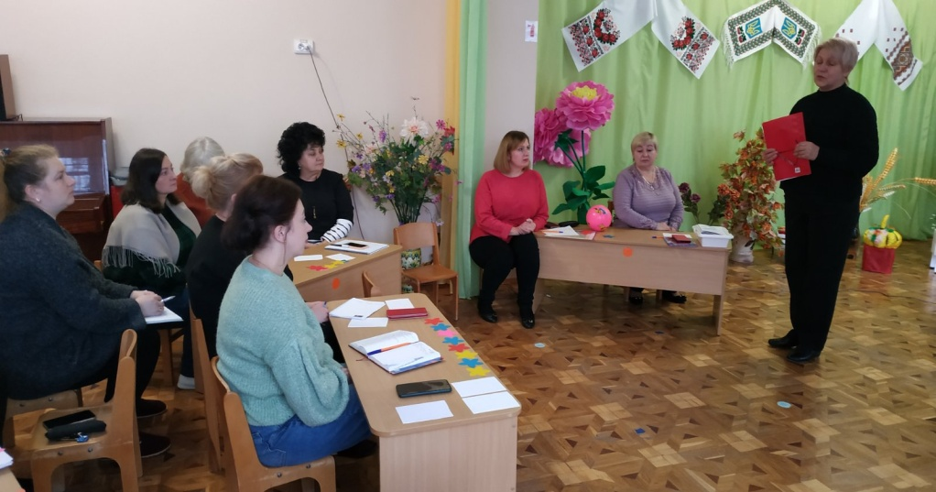
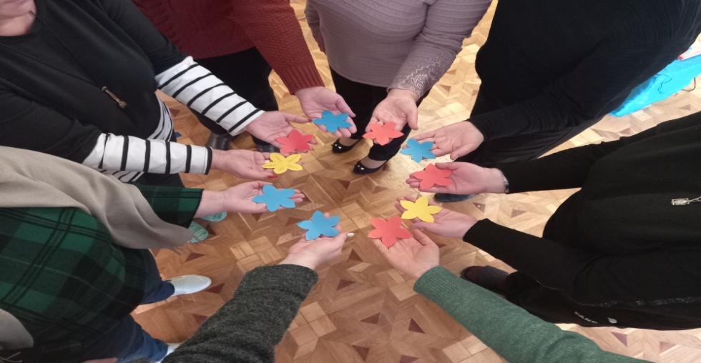
До Міжнародного дня толерантності було проведено захід під час якого було розкрито важливість поваги один до одного, визнання того, що всі ми різні і варто поважати особистість та людську гідність – тільки так можна зберегти індивідуальність. Проведений захід дав можливість ще раз переконатися, що у світі діють закони добра, терпимості, чесності, щирості, співпереживання та любові, а толерантність врятує світ.

Slide 27
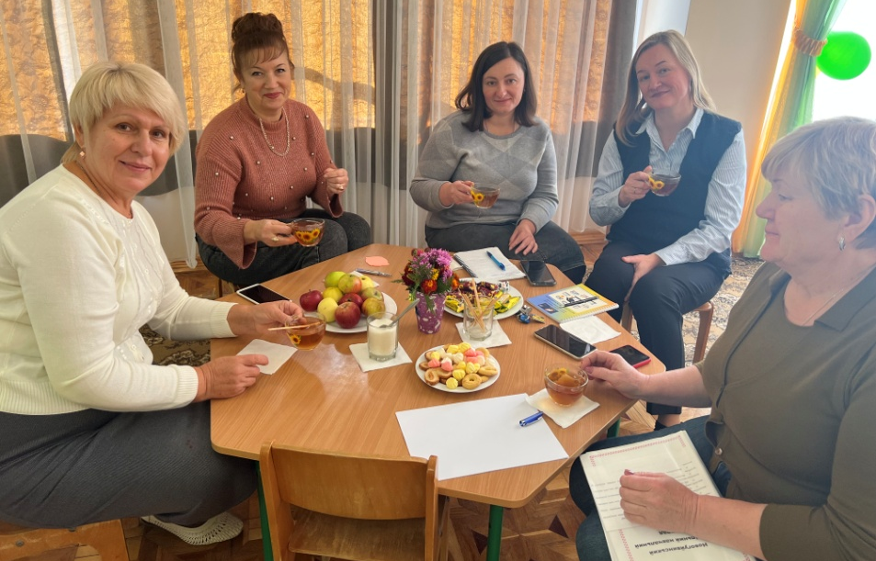
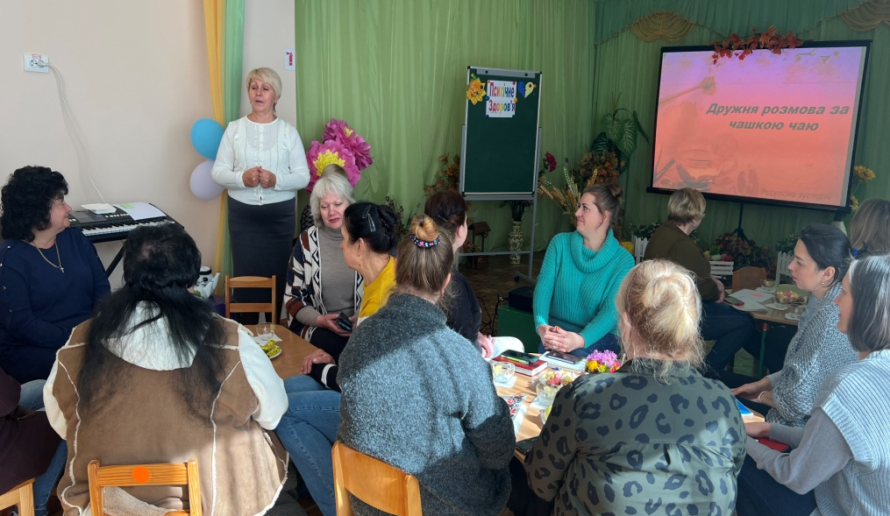
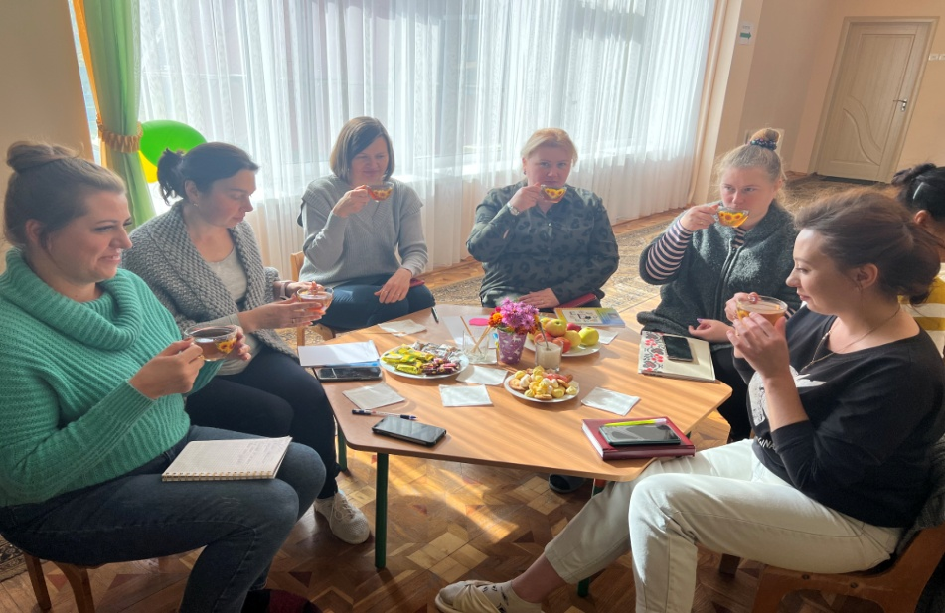
Під час тренінгового заняття «Дружня розмова за чашкою чаю», вирішувалися питання піклування про ментальне здоров’я, психологічний комфорт, безпечне середовище та емоційну підтримку усіх учасників освітнього процесу.

Slide 28
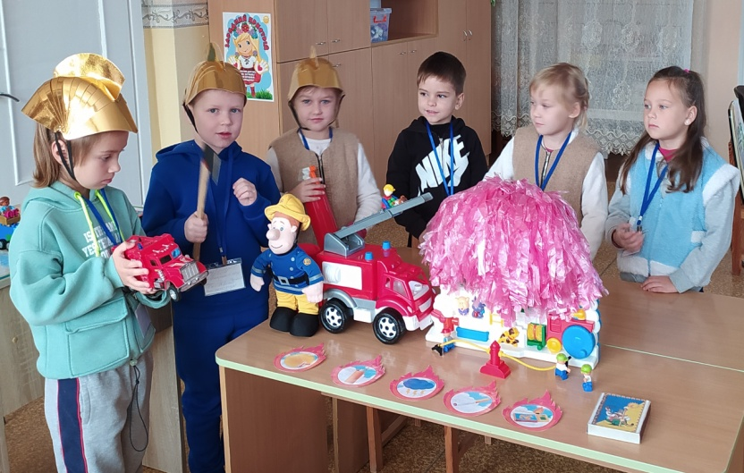
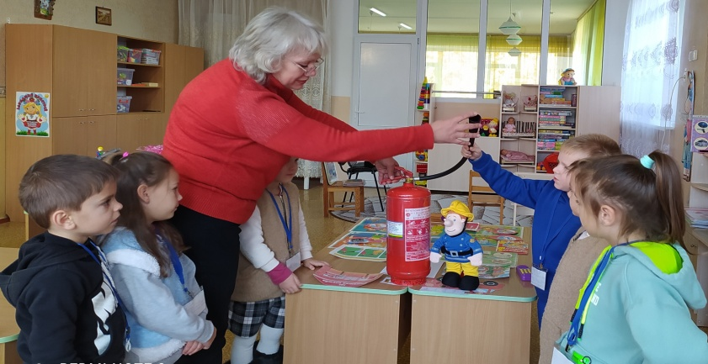
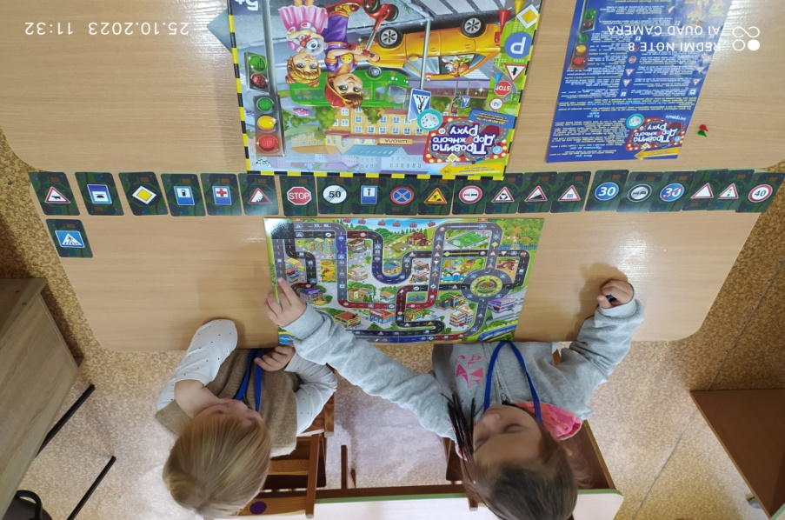
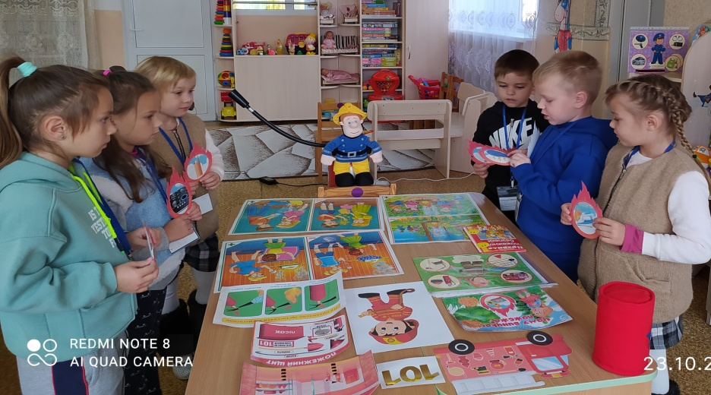
З метою формування у дошкільників свідомого ставлення до свого життя і здоров’я, оволодіння навичками безпечної поведінки у закладі було проведено тижні безпеки (листопад 2023р., травень 2024 р.) під час проведення яких педагогами були організовані та проведені цікаві форми роботи з дітьми протягом яких дошкільники навчалися правил поведінки при виникненні надзвичайних ситуацій, правил поводження з вибухонебезпечними предметами, а також правил поводження на дорозі, в транспорті, вдома, на відпочинку, при виникненні пожежі тощо.

Slide 29
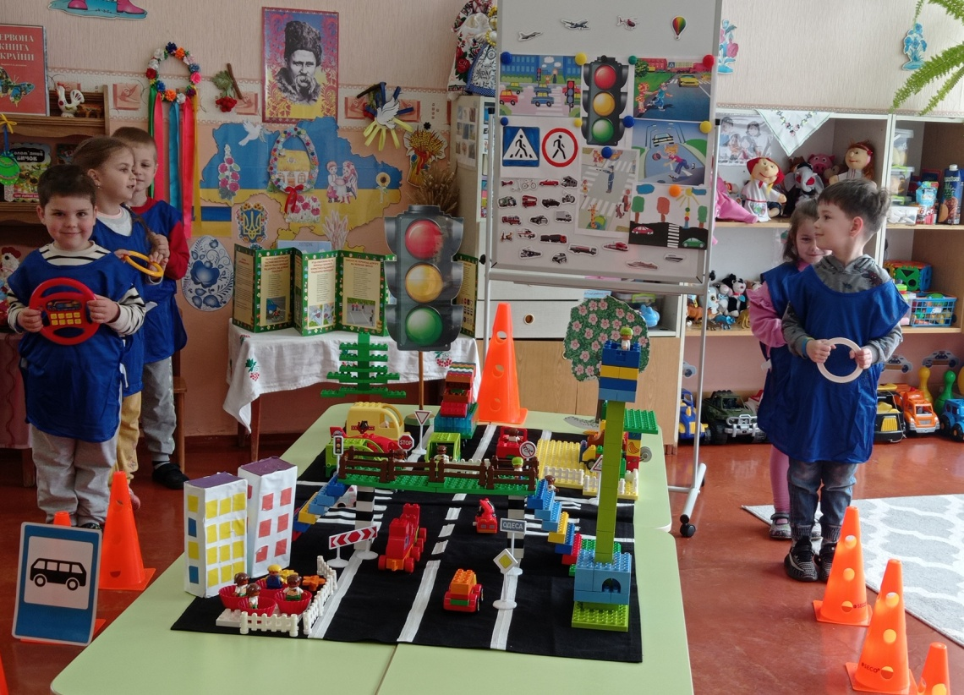
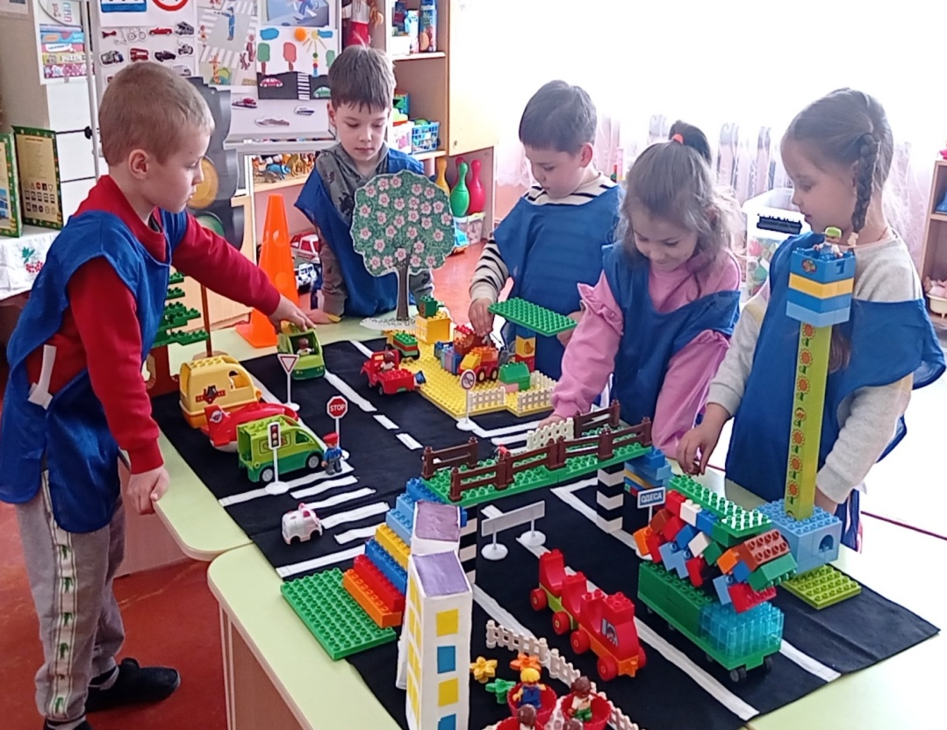
У закладі з 13 по 19 листопада та 13 по 16 травня було проведено тижні дорожнього руху, протягом яких діти нашого закладу мали можливість якомога більше дізнатися про правила дорожнього руху, облаштування дороги, дію світлофора, дорожні знаки, їх значення. Було заплановано та проведено бесіди з елементами вікторини «Вчи і поважай правила дорожнього руху», «Дорожній рух. Безпека. Обережність», виготовлення книжечки – буклету «Правила дорожнього руху для маленьких пішоходів», ігрове заняття «Правила пішохода на дорозі», конкурс малюнків для тему «Увага! Діти на дорозі!», інформаційно-розважальну гру «Мій друг – безпечний рух».

Slide 30
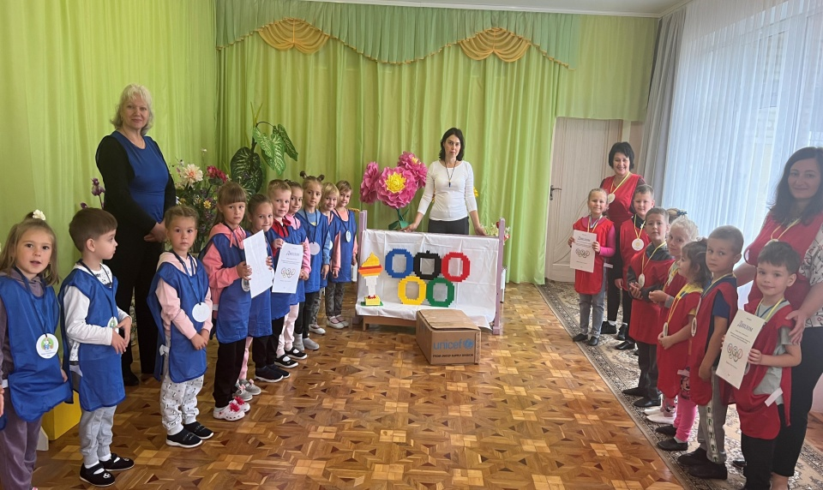
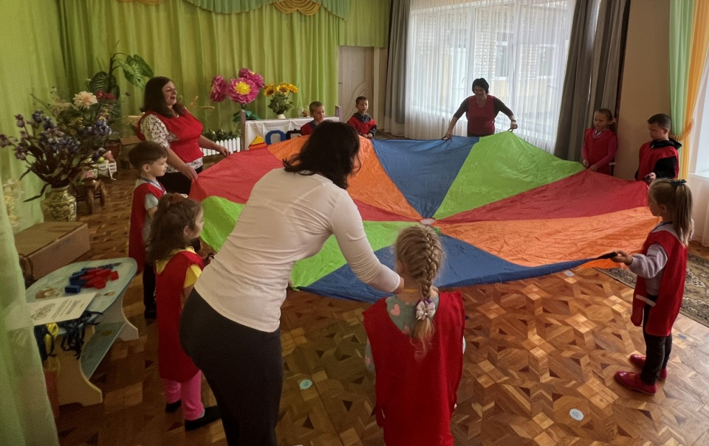
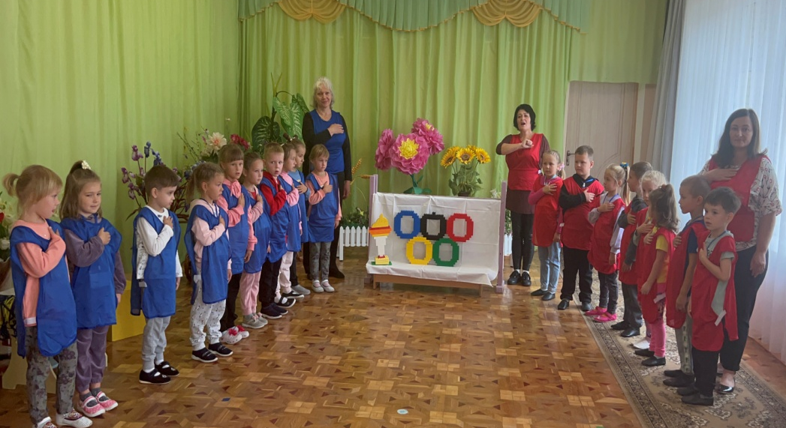
Проводився «Олімпійський тиждень», метою проведення якого була популяризація спорту, здорового способу життя серед усіх учасників освітнього процесу. Протягом всього тижня в усіх дошкільних групах проводились рухливі та спортивні ігри, змагання, бесіди на спортивну тематику, перегляд мультфільмів, сюжетні, тематичні заняття.
Підсумком тижня було проведення спортивного свята «Малі олімпійські ігри», діти емоційно та жваво реагували на кожне з завдань, демонстрували свою спритність, швидкість, згуртованість та відповідний рівень спортивних вмінь.

Slide 31
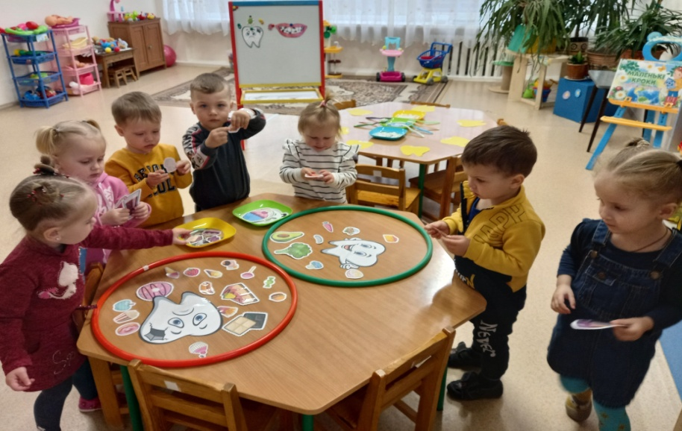
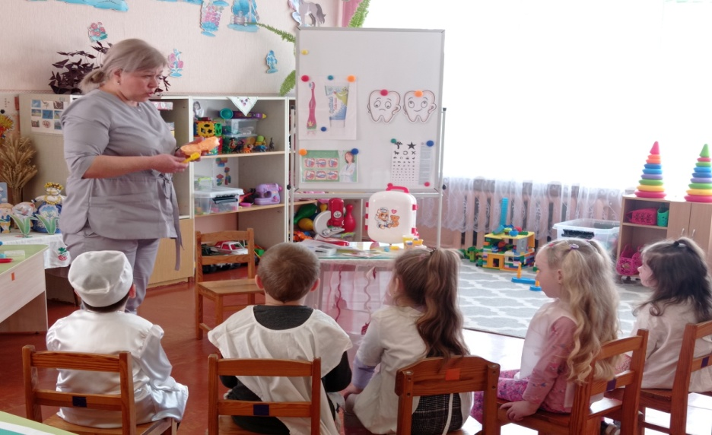
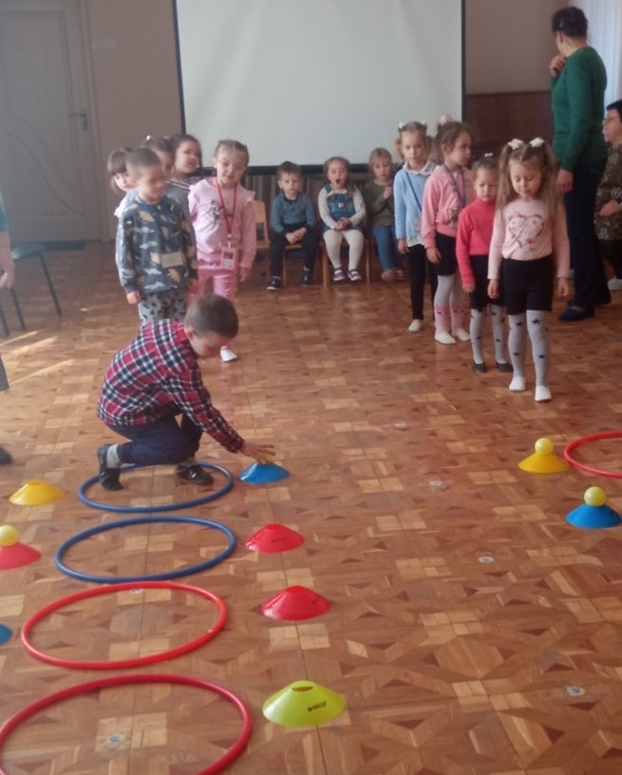
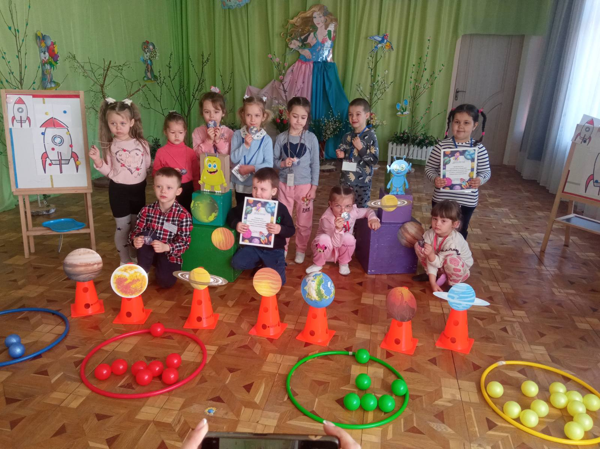
З 08. 04. по 12.04.2024 року у нашому закладі весело та змістовно пройшов тиждень здоров’я. Протягом тижня педагогами закладу були проведенні різні цікаві взаємодії з дошкільниками, виконуючи креативні завдання, діти мали змогу визначити основні фактори, які впливають на здоров’я людини.
В рамках тижня здоров’я до Всесвітнього дня авіації та космонавтики провели спортивну розвагу під час якої діти відчули себе сильними, сміливими мандрівниками Космосу. Розвивали силу, спритність, витривалість, рівновагу, та отримали багато позитивних емоцій.

Slide 32
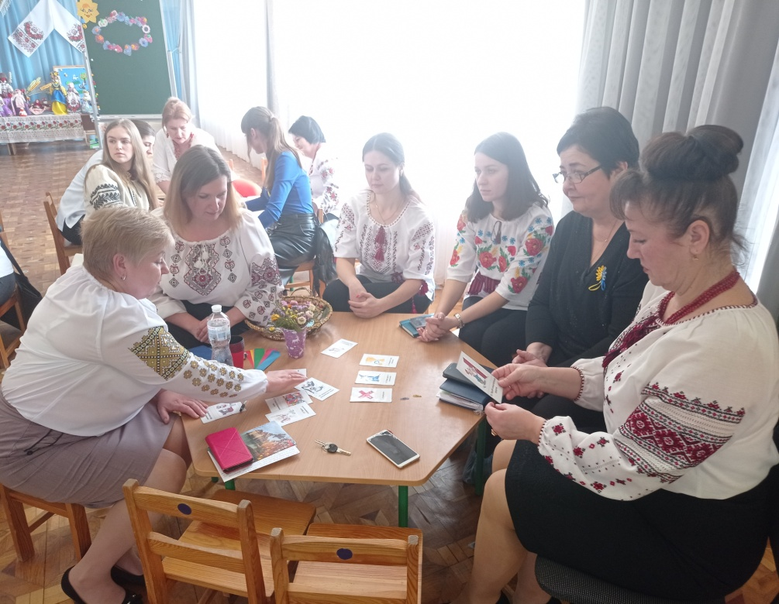
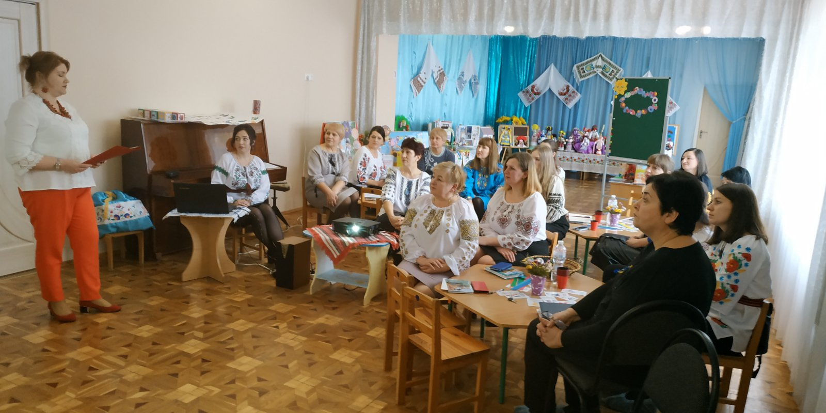
21 лютого, в день святкування Міжнародного дня рідної мови, в нашому закладі відбулася зустріч вихователів Новогуйвинської громади, об’єднаних темою: «Сучасні підходи до національно – патріотичного виховання з дітьми дошкільного віку».Під час зустрічі педагоги обговорили важливі питанняз даної тематики. Вихователі ділилися своїм досвідом, сучасними формами роботи, які активно використовують у роботі з вихованцями, моделювати ситуації, висловлювати думки щодо покращення освітнього процесу та надавали слушні поради один одному. Учасники заходу отримали заряд позитивних емоцій, цікаві ідеї, які будуть використовувати у взаємодіях з вихованцями.

Slide 33
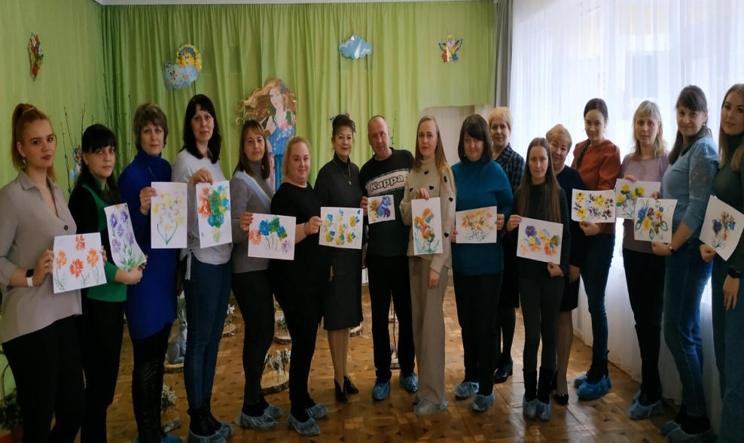
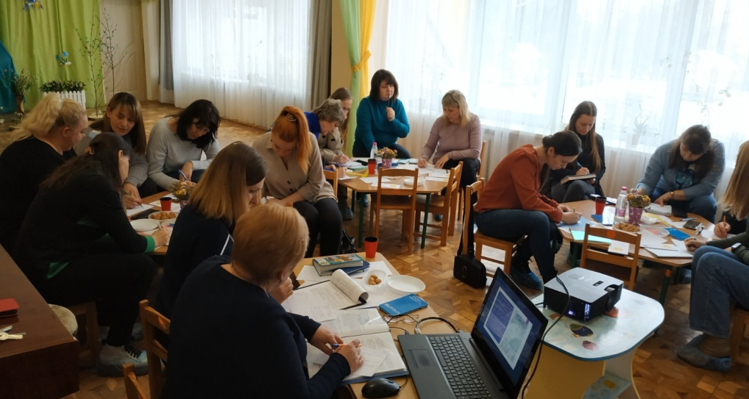


13 березня 2024 року в нашому закладі відбулося засідання громадівського ПМК практичних психологів та соціальних педагогів Новогуйвинської селищної ради. Під час зустрічі педагоги обговорили важливі питання щодо причин та наслідків копінг–поведінки, застосування фахівцями психологічних хвилинок як способу сприяння розвитку стресостійкості у дітей та дорослих.

Slide 34



25 квітня на базі нашого закладу було проведено нараду директорів закладів освіти Новогуйвинської селищної ради, в рамках її проведення педагоги нашого закладу презентували досвід освітньої роботи з вихованцями.

Slide 35


У «День вишиванки» вся велика родина нашого закладу, одягнувши барвисті вишиванки, активно долучилася до святкування. У цей день педагоги провели з вихованцями тематичні заняття, грали в народні ігри, провели бесіди про традиційний одяг українського народу, водили хороводи, співали українських пісень.

Slide 36



Протягом року ми підтримували наших захисників, приймали участь у благодійних акціях, робили свій внесок у Перемогу!У закладі дошкільної освіти 17.04.2024 року відбувся благодійний ярмарок на підтримку ЗСУ.
На ярмарку кожен учасник зміг придбати сувеніри та смаколики, виготовлені працівниками закладу, батьками та вихованцями. До участі у заході також долучилися представники Новогуйвинської селищної ради, Відділу освіти та жителі селища.
Кожна група намагалася не лише вразити оригінальністю та творчим підходом у створенні декору для своїх смаколиків та виробів, але й зібрати якомога більше коштів для підтримки наших захисників.
Усі учасники ярмарку перебували в гарному настрої та отримали моральне задоволення від того, що зробили добрий, милосердний вчинок заради рідної України.
Кошти виручені від продажу передані волонтерському русі «Об’єднані перемагати» на придбання тканини для плетіння маскуючих сіток.
Ми не втомлюємося дякувати нашим захисникам і молитися за збереження їх життів та здоров’я.

Slide 37



Через російську агресію щоденне життя українських дітей сповнене тривогами та небезпеками, сотні тисяч дошкільнят регулярно ховаються в укриттях від ворожих ракет. Але віра в добро дарує надію на перемогу над злом та світле майбутнє України. Одним з джерел добра та позитиву для дітей вже традиційно є Міжнародне заняття доброти про гуманне та відповідальне ставлення до тварин.
Вихованці старшої групи, теж долучилися до такого необхідного та корисного заходу як Міжнародне заняття доброти, яке проходить за підтримки Міністерства освіти та науки України.
Діти переглянули презентацію про домашніх улюбленців, переглянули мультфільм «Забери мене додому», виготовили аплікацію «Песик в будці», проявили турботу, піклування до тваринок та чітко зрозуміли: «Ми відповідальні за тих, кого приручили!»
А також вихованці долучилися до флешмобу «Щасливі лапки», організатором якого є Благодійний фонд допомоги безпритульним тваринам «Щаслива лапа» та одягнули на руки браслетки, що символізують акцію підтримки та допомоги нашим меншим друзям.

Slide 38



Наш заклад став учасником встановлення Національного рекорду України «Найбільша кількість занять доброти». Благодійний фонд «Щаслива лапа» відзначив вихованців закладу подарунком.

Slide 39



8 травня наша країна відзначає День пам’яті та примирення. В це день у закладі з метою вшанування пам’яті кожного, хто боровся з нацизмом, а також усіх жертв війни усі працівники закладу та здобувачі освіти прикрасили груди «Маками пам’яті».
Було проведено тематичні взаємодії з вихованцями, під час яких діти поглибили знання про героїчне минуле нашого народу, виховували почуття патріотизму, мужності, любові до Батьківщини, вшанували хвилиною мовчання пам’ять загиблих у війні. А також провели майстер-класи з виготовлення композицій червоних маків та виставку дитячих малюнків.

Slide 40




Тематичні дні
День Прапора та Незалежності України
Патріотичні почуття, пропущені через серця наших маленьких вихованців, надзвичайно важливі, вони формують наше майбутнє.

Slide 41




День Соборності
З метою формування національної свідомості дошкільників, виховання почуття патріотизму, ціннісного ставлення до свого народу, Батьківщини, нації та з нагоди Дня Соборності в Новогуйвинському закладі дошкільної освіти «Дзвіночок» організовано та проведено ряд заходів.
Педагоги провели з вихованцями тематичні заняття, конкурси, декламували вірші про Україну, переглядали відеоролики.
Діти ділилися своїми роздумами про Україну, якою вони хотіли б її бачити в майбутньому та відобразили свої мрії в малюнках.

Slide 42



День Землі
У закладі дошкільної освіти пройшли заходи до Міжнародного дня Землі, з метою привчати дітей піклуватися про планету, підводити їх до розуміння того, що Земля – наш дім, ми – частина природи, знищуючи природу на Землі, ми знищуємо себе. Під час заняття-мандрівки “Земля - наш дім”, вихованці продивились презентацію, познайомились ближче з цим святом. Обговорили для чого ми повинні сортувати сміття і чим це добре для нашої планети. Діти підготували малюнки і розповіли, як зберегти природні ресурси, які нам дає природа.
Цей день у нашому закладі пройшов цікаво та продуктивно.

Slide 43


Напередодні відзначення 210 річниці з дня народження Тараса Григоровича Шевченка у Новогуйвинському закладі дошкільної освіти були проведенні заходи, приурочені Шевченківським дням. Вихованці продовжили знайомитися з життєвим і творчим шляхом видатного українського поета, письменника та художника. Дошкільники декламували вірші Шевченка, слухали музичні композиції, малювали картини за його творами, провели фотовиставку портретів поета.
Вихованка старшої групи, Ясінська Ірина під керівництвом вихователя групи Камінчук Марини Володимирівни прийняла участь у ІI Всеукраїнському конкурсі дитячо-юнацької творчості, присвяченій пам'яті Тараса Шевченка "Думи мої, думи мої» та отримала перше місце.

Slide 44


З 25 листопада до 10 грудня проводиться щорічна Всеукраїнська акція "16 днів проти насильства". Це нагода ще раз нагадати громадськості про існування цих проблем у суспільстві, підвищити рівень обізнаності людей щодо усіх форм насильства. З цією метою у Новогуйвинському закладі дошкільної освіти «Дзвіночок» було проведено ряд заходів, серед яких засідання круглого столу «Насиллю-ні!» з педагогами закладу, під час якого обговорили питання попередження насилля, насилля над дітьми дошкільного віку, способів виявлення насилля серед учасників освітнього процесу.
Вихованців закладу ознайомили з основами моральності через художні твори, спонукали до вирішення проблемних ситуацій, мотивували дітей надавати підтримку людям з особливими освітніми потребами.
Працівниками соціально-педагогічної служби педагогам та батькам було надано рад порад, пам’яток та консультацій.

Slide 45



У закладі дошкільної освіти 13. 02. 2024 року спеціалістами лабораторного центру Держпродспоживслужби було проведено санітарно - гігієнічне навчання з працівниками закладу. Під час зустрічі обговорили питання профілактики кишкових інфекцій, запропонували для використання в роботі наглядну інформацію: брошури та плакати.
А з вихованцями старших дошкільних груп закладу працівники центру провели бесіду з подальшим переглядом мультфільму, та роздали книжечки – розмальовки з повчальними казочками.

Slide 46



Флешмоб
Флешмоб як форма соціальної дії, формує позитивну мотивацію до суспільно важливої діяльності, ініціативність, сміливість, винахідливість, здатність комунікувати - це один з найдинамічніших методів згуртування усіх учасників освітнього процесу.

Slide 47


Slide 48


Slide 49







Наш заклад – територія гри!

Slide 50




В січні 2019 року наш заклад приєднався до проекту «Сприяння освіті»,
а педагоги поставили перед собою мету:
* по – іншому переосмислити процес навчання;
* визначати гру по-новому;
* розвивати і надихати творців майбутнього.

Slide 51






У Базовому компоненті дошкільної освіти зазначається, що саме ігрова компетентність сприяє становленню та розвитку всіх компетентностей пізнання та взаємодії зі світом.

Slide 52


Наш заклад в своїй роботі використовує парціальну програму «Творці майбутнього», яка розроблена керівником та авторським колективом освітніх ініціатив the LEGO Foundation в Україні. Програма спрямована на розкриття потенціалу дітей, розвиток творчості, креативності та лідерських якостей.
Тож ставимо перед собою завдання - створити умови для задоволення потреби дитини в цілісному пізнанні світу через гру, сприяти набуттю дитиною досвіду та її особистому зростанні як успішного громадянина, творця майбутнього.

Slide 53



Педагоги нашого закладу переосмислили сутність поняття «ГРА» і у своїй практиці в цілому взяли за основу ГРУ як наскрізний підхід, який є одним з універсальних інструментів усебічного розвитку дитини з урахуванням її індивідуальних потреб і вподобань.
Адже «діти народжуються, щоб навчатися через гру, гра сприяє розвитку потенціалу дітей і відіграє надзвичайно важливу роль у підготовці дітей до викликів у дорослому житті».

Slide 54



Гра і невимушена атмосфера здатні творити чудеса в розвитку дітей. Діти квітнуть в умовах без стресу, де немає правильних і неправильних відповідей. Таке середовище підтримує ріст нейрорізноманітних дітей.

Slide 55

Наш заклад щорічно приймає участь у Всеукраїнському фестивалі гри, навчання і натхнення "Play Fest”.
Фестиваль за своєю ідеєю та концепцією є унікальним в Україні, оскільки має на меті показати як поєднати гру і навчання, як зробити навчання цікавим та мотивуючим для дітей і допомогти дорослим усвідомити, як підготувати дитину сьогодні до успішної реалізації у світі завтра. Одним з ключових завдань фестивалю є розкриття освітнього потенціалу гри, як важливого методу формування компетентностей майбутнього.
Організатором фестивалю є фонд The LEGO Foundation.

Slide 56

Творча команда закладу приймала активну участь у Всеукраїнському фестивалі гри«Play Fest – 2024» “Мріємо та діємо “. Була пророблена величезна робота усіма учасниками освітнього процесу, тому найбільшим та найяскравішим надбанням закладу у 2023-2024 навчальному році є участь у Всеукраїнському фестивалі гри, навчання і натхнення Play Fest-2024 та перемога у номінації «Мрії, що змінюють світ».

Slide 57



За активну і результативну роботу в проєкті наш заклад отримав в нагороду сучасний ноутбук, принтер та проектор.
Отримані подарунки допомагають більш ефективно реалізовувати намічені плани та проводити освітній процес.

Slide 58

Наші досягнення

Slide 60


НОВОГУЙВИНСЬКИЙ ЗАКЛАД ДОШКІЛЬНОЇ ОСВІТИ «ДЗВІНОЧОК»
НОВОГУЙВИНСЬКОЇ СЕЛИЩНОЇ РАДИ
НОВОГУЙВИНСЬКИЙ ЗАКЛАД ДОШКІЛЬНОЇ ОСВІТИ «ДЗВІНОЧОК»
НОВОГУЙВИНСЬКОЇ СЕЛИЩНОЇ РАДИ

Slide 61

НОВОГУЙВИНСЬКИЙ ЗАКЛАД ДОШКІЛЬНОЇ ОСВІТИ «ДЗВІНОЧОК»
НОВОГУЙВИНСЬКОЇ СЕЛИЩНОЇ РАДИ

Slide 62

НОВОГУЙВИНСЬКИЙ ЗАКЛАД ДОШКІЛЬНОЇ ОСВІТИ «ДЗВІНОЧОК»
НОВОГУЙВИНСЬКОЇ СЕЛИЩНОЇ РАДИ

Slide 63
НОВОГУЙВИНСЬКИЙ ЗАКЛАД ДОШКІЛЬНОЇ ОСВІТИ «ДЗВІНОЧОК» НОВОГУЙВИНСЬКОЇ СЕЛИЩНОЇ РАДИ
ЖИТОМИРСЬКОГО РАЙОНУ ЖИТОМИРСЬКОЇ ОБЛАСТІ

Slide 64

НОВОГУЙВИНСЬКИЙ ЗАКЛАД ДОШКІЛЬНОЇ ОСВІТИ «ДЗВІНОЧОК» НОВОГУЙВИНСЬКОЇ СЕЛИЩНОЇ РАДИ
ЖИТОМИРСЬКОГО РАЙОНУ ЖИТОМИРСЬКОЇ ОБЛАСТІ

Slide 65


Важливим показником результативності роботи ЗДО є забезпечення якості освіти, а критеріями - показники особистісного зростання кожної дитини:
що адекватніше, ефективніше та різноманітніше дитина розв'язує поставлені навчальні та життєві завдання і проблеми, то вища оцінка роботи педагогів і ЗДО загалом.
Тож колектив закладу приклав максимум зусиль для забезпечення якісного рівня підготовки дітей до навчання в школі.

Slide 66
Результатом діяльності освітнього процесу в закладі є моніторинг рівнів розвитку дітей старшого дошкільного віку:
Група | Високий рівень | Середній рівень | Вище середнього | Нижче середнього | Низький рівень
I cтарша «Сонечко» ( 10дітей) | 3 (30%) | 2 (20%) | 5 (50%) | _ | -
II старша «Калинка» ( 8 дітей) | 1 (12.5%) | 2 (25%) | 4 (50%) | - | 1(12.5%)
III старша « Пізнайко» ( 10 дітей) | 3( 30%) | 5(50%) | 1(10%) | 1(10%) | -
IV старша « Капітока» ( 8 дітей) | 1 (12.5%) | 5(62.5%) | 2 (25%) | _ | -
Vстарша « Колосок» ( 10 дітей) | 4 ( 40%) | 3 (30%) | 2 (20%) | 1 ( 10%) | _
Загалом ( 46 дітей) | 12 (26%) | 17 (37%) | 14 (30%) | 2 (4%) | 1(3%)
За допомогою спостереження та тестування було проведено комплексне обстеження дітей старшого дошкільного віку та було виявлено,що більшість дітей є З середнім рівнем підготовки -17дітей( 37%), з вище середнім
14 дітей (30%). з високим рівнем підготовки 12дітей (26%), нижче середнього 2(4%), низький рівень 1 дитина(3%).

Slide 67
Заходи щодо здійснення та модернізації матеріально-технічної бази
Наш заклад є комунальною установою, тому матеріальне та фінансове забезпечення гарантує місцевий бюджет. Завдання адміністрації полягає в оптимальному його прогнозуванні, плануванні та цільовому використанні
Фінансово-господарська діяльність закладу здійснюється згідно з кошторисом, сформованим відділом освіти Новогуйвинської селищної ради.
Загальна площа території закладу освіти складає 0,82 га, а загальна площа будівлі становить 1963 м².
Господарська діяльність спрямована на створення належних умов для здійснення освітнього процесу, підтримку життєдіяльності закладу.
Розроблена стратегія розвитку закладу дошкільної освіти на 2020 – 2025 р.р.
Було сформовано та подано на відділ освіти потребу на матеріально - технічне забезпечення закладу.

Slide 68
Відділом освіти Новогуйвинської селищної ради були виділені кошти на побудову сховища та забезпечення його необхідним інвентарем.
Проведені роботи по санації ЗДО;
Капітальний ремонт пральні;
Замінено асфальтоване покриття на тротуарну плитку;
Зроблений поточний ремонт групи “Пташенята”;
Встановлені пристрої блискавкозахисту та заземлення приміщення закладу;
Закуплені дві сушарки для білизни;
Закуплено та встановлено овочерізку, електроводонагрівач на харчоблок;
Відремонтовано 2 тіньових навіси, придбані миючі та дезинфікуючі засоби, закуплені столи, стільці, фарба, придбано господарські товари ( відра для сміття), для сховища (одноразовий посуд та інше…), контейнери для води , одіяла синтетичні, аптечки, таблетки для очищення води, харчові пайки, електричні ліхтарі.

Slide 69




Працівниками закладу були проведені точкові поточні ремонти групових та спальних приміщень.

Slide 70


Незважаючи на всі труднощі, приміщення і територія ЗДО оснащені необхідним інвентарем, перебувають у задовільному стані, постійно поповнюються, оновлюються і ремонтуються .
Силами працівників здійснюється благоустрій території закладу з використанням ландшафтного дизайну .

Slide 71




Slide 72




Працівники беруть активну участь у підготовці закладу до нового навчального року та по підготовці до осінньо-зимового періоду. Слід відзначити, що весь колектив працює під час ремонтних робіт, залучаючи до роботи батьків і спонсорську допомогу.

Slide 73
За кошти працівників закладу та спонсорські кошти було придбано ряд матеріалів та виконано певні роботи:
Закупили стенд «Цивільний захист» -1000 грн.
Придбана тюль в групу “Пташенята” – 2100 грн.
Закуплена фарба для принтера – 1000 грн.
Надана спонсорська допомога у вигляді зелених насаджень 130 шт. кущів самшиту та інших рослин.
Закупівля пального для вивозу сміття -1500 грн.
Закупили пальне та масло для бензокоси – 600 грн.

Slide 74
Організація харчування
Організація харчування в закладі дошкільної освіти впродовж 2023-2024 н.р. здійснювалась відповідно до постанови Кабінету Міністрів України «Про затвердження норм та Порядку організації харчування у закладах освіти та дитячих закладах оздоровлення та відпочинку» від 24 березня 2021 року № 305.
Стан матеріально-технічного забезпечення харчоблоку, групових приміщень задовільний. Кухонне обладнання, посуд у достатній кількості. У закладі дошкільної освіти організовано триразовий режим харчування для дітей – сніданок, обід та полуденок.
Харчування дітей здійснюється відповідно до складеного примірного чотиритижневого сезонного меню, затвердженого спеціалістом Держпродспоживслужби. Готові страви містять обмежену кількість солі, цукру та жиру відповідно до встановлених МОЗ вимог щодо організації харчування в закладах освіти. Овочі та фрукти представлені у максимальному розмаїтті, у складі готових страв. Також у стравах були представлені бобові продукти (зелений горошок, квасоля, горох), але, як показав аналіз перевірки харчування дітей, що діти не звикли їсти бобові. Дана інформація була доведена до відома батьків та взята на контроль.
Щоденно в меню була присутня страва з м’яса (філе птиці,яловичина) або риби.

Slide 75
Видача готових страв на групи проводилася відповідно до графіка видачі їжі. Готові страви видавалися з харчоблоку лише після зняття проби сестрою медичною з дієтичного харчування.
Їжа доставлялася в групи помічниками вихователів в промаркованих закритих каструлях. Їжу здобувачі освіти отримували у визначений час, відповідно до режиму дня.
Для організації оптимального питного режиму діти користувалися водою за індивідуальною потребою.
Вся продовольча сировина надходила в заклад із супровідними документами, які свідчили про її походження та якість.
В закладі дошкільної освіти здійснювався постійний контроль за організацією роботи харчоблоку, за умовами зберігання продуктів, дотриманням строків реалізації продуктів і технологією приготування їжі, за забезпеченням раціональним харчуванням дітей пільгових категорій. Аналіз харчування проводився систематично. Питання організації харчування розглядалися на виробничій нараді.

Slide 76
Кількість дітей пільгових категорій
на 15.06.2024 року, а саме:
- Діти з малозабезпечених сімей – 1 особа;
- Діти з інвалідністю – 1 особа;
- Діти, батьки яких є Захисниками України – 29 осіб;
- Діти із числа внутрішньо переміщених осіб (ВПО) – 4 особи;
- Діти, які мають статус дитина яка постраждала внаслідок
воєнних дій і збройних конфліктів – - осіб;
- Діти з ООП – 2 особи;
- Діти з багатодітних родин – 12 осіб.
- Діти загиблих захисників України – 1 особа.

Slide 77
Мікроклімат в колективі можна визнати добрим.
Всі працівники почуваються комфортно. Створено умови для виконання посадових обов’язків кожним працівником, відносини з керівництвом та колегами стабільні, доброзичливі. Творча атмосфера у колективі відповідна.

Slide 78
Однак, поряд із досягненнями в організації освітньої роботи з дітьми , нам потрібно посилити роботу з наступних питань:
підвищення кваліфікаційного рівня педагогів шляхом активного впровадження у свою діяльність інноваційних технологій, навчання комп’ютерній грамотності, формуванню загальної культури мовленнєвого спілкування;
організації співпраці з батьками в умовах військового стану;
робота з охорони життя та безпеки дитини, забезпечення та зміцнення здоров’я дошкільників.
Висловлюю подяку батькам, які довірили нам своїм малюків, підтримували та допомагали вирішувати нагальні питання.

Slide 79
Висловлюю слова щирої вдячності відділу освіти, працівникам ЗДО, батькам наших вихованців за підтримку та допомогу у вирішенні поточних, нагальних питань.
Поступове осучаснення розвивального середовища закладу, його розвиток можливий тільки за умов засвоєння нововведень, бачення власної перспективи розвитку, плідної співпраці всіх учасників освітнього процесу.
Будемо і надалі працювати над впровадженням державних стандартів дошкільної освіти відповідно сучасним тенденціям підготовки дошкільників до навчання в НУШ, створенням безпечних та комфортних умов для наших вихованців і забезпечення їм щасливого майбутнього.

Slide 80

ДЯКУЮ ЗА УВАГУ!
І все буде Україна !!!!

